Slide 1
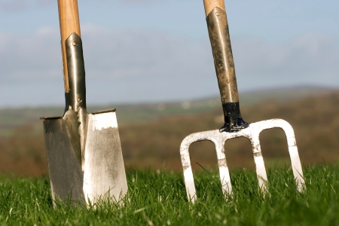
Nicht alles ist ein Spaten – Geräte, Werkzeuge und Hilfsmittel im Garten
Präsentation im Rahmen des 2. Berliner Schulgartentages in der Gartenarbeitsschule
Ilse – Demme
Referenten: Barbara Igel und Jan Hildebrandt

Slide 2
Gliederung
Vorstellung der Referenten
Vorstellung unterschiedlicher Gartengeräte
Verwendung ausgewählter Gartengeräte bei der Anlage eines Gemüsebeetes
Mischkultur und Fruchtfolge
Arbeitsschutz
Gartenarbeitsschulen in Berlin – Beratung für Ihren Schulgarten
Außengelände – Anwendung der Geräte, rückenschonende Arbeitsweisen
Außengelände - Aussaat und Pflanzung

Slide 3
Vorstellung unterschiedlicher Gartengeräte

Slide 4
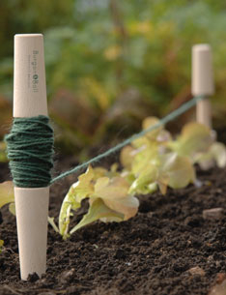
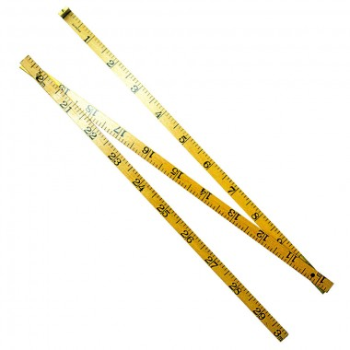
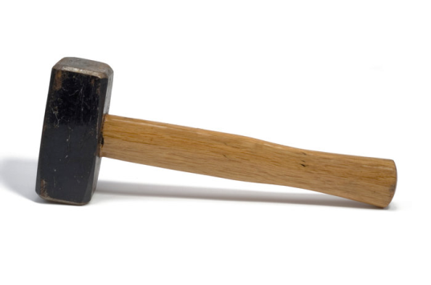
1. Beetschnur
Abstecken von Flächen
Hilfsmittel zum geraden Pflanzen
kann einfach selbst gebastelt
werden
2. Messgerät
Einmessen von Flächen in Länge und Breite
z.B. Gliedermaßstab (Zollstock), Messlatte, Bandmaß
3. Hammer
Einschlagen von Gegenständen wie Pflöcken, Nägeln, Beetschnurpflöcken
Verschiedene Ausführungen für verschiedene Arbeiten, z.B. Fäustel, Maurerhammer, Zimmermannshammer

Slide 5
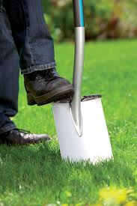
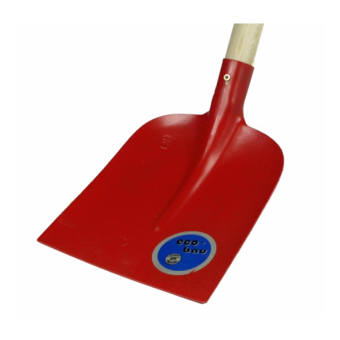
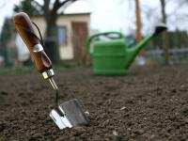
4. Spaten
Umgraben von verdichtetem Boden, Anfertigung von großen Pflanzlöchern →Gießring
Gerades Blatt mit oben liegender Auftrittsfläche
5. Schippe/Schaufel
Erdarbeiten, Bodenbewegung
Kein gerades Blatt wie beim Spaten, sondern gekrümmt
6. Pflanzkelle/-schippe
Pflanzarbeiten für Pflanzen mit kleinem Ballen, z.B. Balkonpflanzen in kleinen Topfgrößen

Slide 6
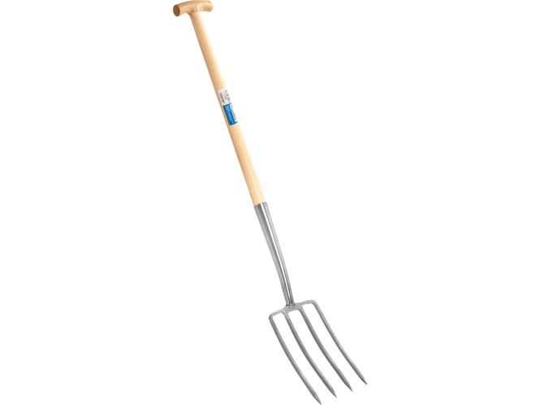
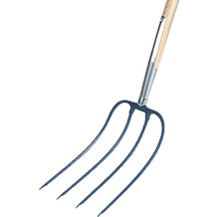
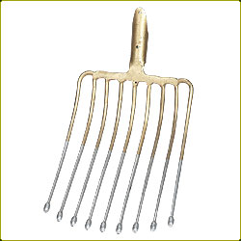
7. Grabegabel
Umgraben von sehr verdichtetem Boden
Ähnlich dem Spaten, mit 4 Zinken
8. Mistgabel
Schichten von Mist oder Kompost
4 oder 5 Zinken, leichte Krümmung
9. Kartoffelgabel
Kartoffelernte, Heben der Früchte aus dem Boden, ohne sie zu verletzen
9 Zinken mit abgerundeten Spitzen, gekrümmt, um Früchte auf der Gabelfläche zu halten
Steingabel: 9 Zinken, nicht abgerundet

Slide 7
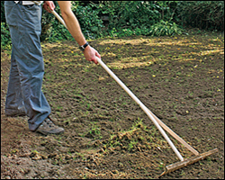
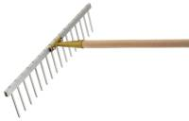
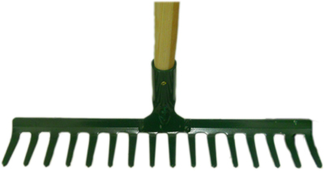
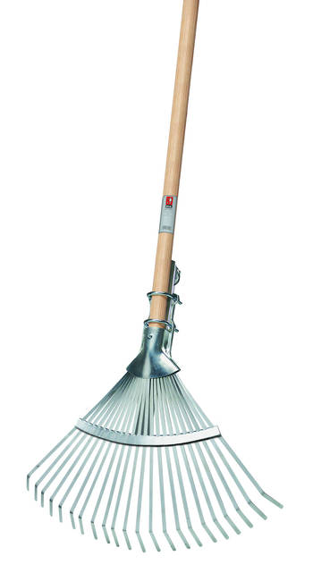
10. Planumsharke aus Holz oder Metall (Alu)
Planieren von Boden, Ausharken von Wildkraut und Steinen
Gerader Steg mit (im 90° Winkel) abstehenden Zinken
11. Eisenharke
Steg und Zinken aus „einem Guss“, Zinken mit leichter Krümmung
Ausharken von Wildkraut und Steinen, Anhäufeln von Kartoffeln
12. Fächerbesen
Fächerförmig angeordnete, flexible Zinken aus Metall oder Plastik
Zusammenharken / -kratzen von Laub
Leichtes „Ausfächern“ von kleinerem Wildkraut

Slide 8
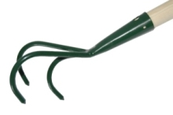
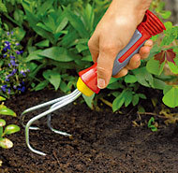
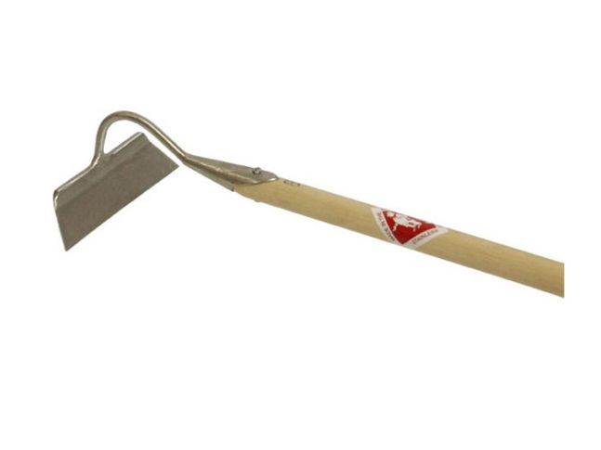
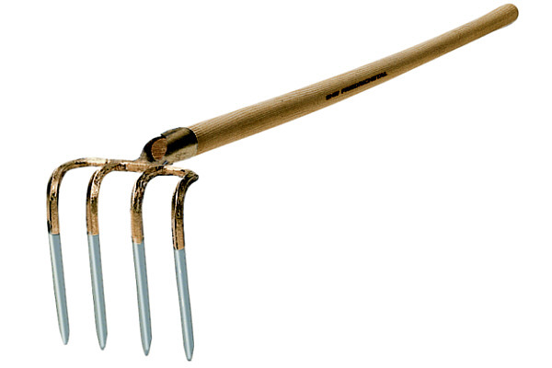
13. Grubber
Auflockern von verdichtetem Boden, Zerstörung der Kapillarstruktur zur besseren Wasseraufnahme des Bodens
3 Zinken mit starker Krümmung, vorne spitz
14. Hacke
Oberflächliches (Ab-)hacken von Wildkräutern
Flaches Blatt mit geschliffener Kante
15. Kartoffelhacke
Auflockerung der „Anhäufelung“ über den Kartoffeln
4 Zinken im rechten Winkel gestellt

Slide 9
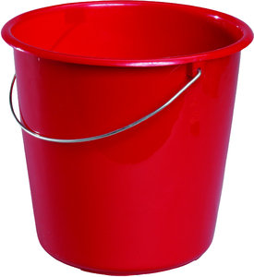
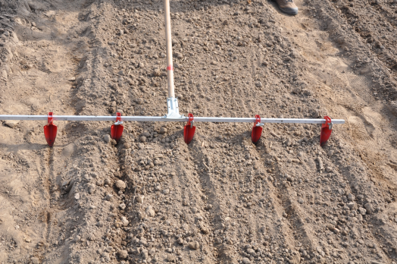
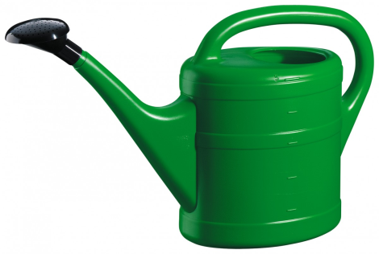
16. Eimer
Transport von Gütern oder Lagerung dieser
Gefäß mit Henkel, aus Plastik, Metall oder Holz
17. Reihenzieher
Ziehen von Reihen (Furchen) in verschiedenen Abständen für Aussaaten oder Pflanzungen
Horizontaler Steg mit verstellbarem Stiel und verstellbaren Scharen
18. Gießkanne
Transport von Wasser, Gießen von Aussaaten und Pflanzen
Gefäß mit Henkel, Gießhals und ggf. Tülle

Slide 10
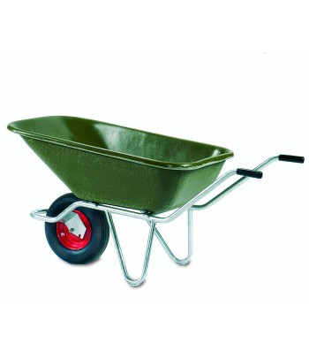
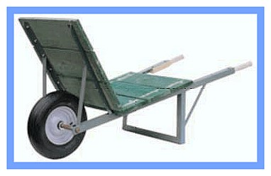
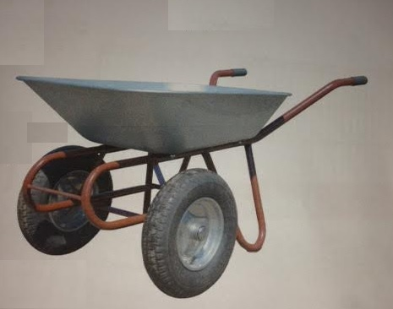
19. Schubkarre
Transport von Geräten, Pflanzen, Boden, Wildkraut etc.
Metallwanne auf Gestell mit einem Rad
20. Steinkarre
Transport von Steinen und Platten
Beräderte, gerade Fläche
21. Japaner (-karre)
Transport von Geräten, Pflanzen, Rasenschnitt, seltener Boden → schwer zum Auskippen
Große Metallwanne auf Gestell mit ZWEI Rädern

Slide 11
Verwendung ausgewählter Gartengeräte bei der Anlage eines Gemüsebeetes

Slide 12
1. Beetschnur, Abstandshalter und Hammer
Abstecken und Einmessen der Fläche
Beetschnur über gewünschte Beetlänge spannen
Breite des Beetes mit Abstandshalter ausmessen
2. Beetschnur an Enden der Abstandshalter einschlagen

Slide 13
2. Spaten
Umgraben der teils verdichteten Fläche
Spaten einstechen, „spatentief" Umgraben
Boden rausheben
180° Drehung des Spatens
Über die Breite, dann über die Länge (rückwärts)

Slide 14
3. Grubber und Eimer
Entfernen und Transport einer kleineren Menge des vorhandenen Wildkrauts
Mit dem Grubber lockern
Wildkraut möglichst mit Wurzel rausziehen
Wildkraut in den Eimer → zur Schubkarre
Größere Steine in gesonderten Eimer

Slide 15
4. Planumsharke
Planieren der Fläche
Stiel ca. 80° Winkel
Zinken planieren Boden und restliches Wildkraut und Steine werden entfernt

Slide 16
5. Reihenzieher
Die benötigten Reihen (Furchen) für die Aussaat ziehen (Abstände beachten!)
6. Pflanzkelle / -schippe
Löcher für Pflanzen mit kleinem Ballen ausheben
Gießring anlegen

Slide 17
7. Gießkanne
Gießen der Aussaaten mit Tülle
Gießen der Pflanzen ohne Tülle (in den Gießring)
8. Schubkarre
Abtransport größerer Mengen
Wildkräuter zum Kompost

Slide 18
Mischkultur und Fruchtfolge

Slide 19
Mischkultur
Pflanzen und ihre Eigenschaften haben in „guter Nachbarschaft“ positive Wirkung auf den Nachbarn
Halten Schädlinge fern
Mindern eventuelle Infektion mit bodenbürtigen Erregern (Bakterien, Pilze)

Slide 20
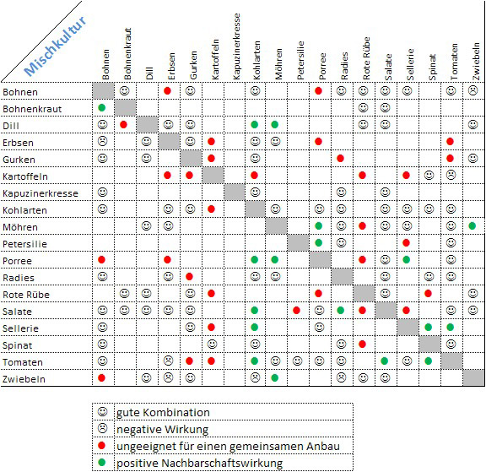
Mischkultur und Fruchtfolge
http://www.native-plants.de/images/Mischkultur1-Frankonia.jpg

Slide 21
Beispiele für Mischkulturen
Knoblauch und Erdbeeren → gegen Pilze und bakterielle Erkrankungen
Kartoffeln und Ringelblumen → gegen Nematoden, Drahtwürmer, erhöht den Ernteertrag, fördert die Bodengesundheit
Zwiebeln und Möhren → gegen Pilzkrankheiten und Spinnmilben, bedingt auch gegen die Möhrenfliege
Blumenkohl und Phacelia (Bienenfreund) → Nähe der Bienen (Summen) hilft bedingt gegen Kohlweißling
Bohnen und Bohnenkraut → gegen schwarze Bohnenlaus, Duftstoffe des Krauts fördern Wachstum und Aroma der Bohnen

Slide 22
Fruchtfolge
Vorfrucht hat Wirkung auf den Boden (Gefüge, Mineralstoffhaushalt, Wasserhaushalt)
Bedingt somit Prädisposition der Nachfrucht
Vorfrucht und Nachfrucht aus der gleichen Familie vermeiden, fördert Schädlingsbefall

Slide 23
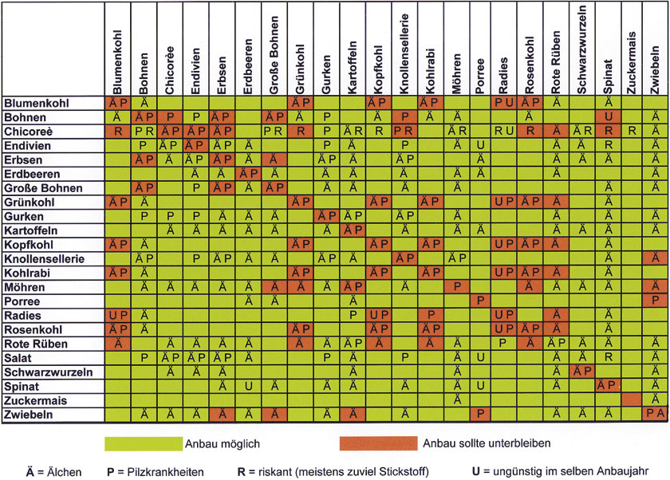
http://www.fug-verlag.de/fug/bilder/00001749B1346762152.jpg

Slide 24
Arbeitsschutz

Slide 25
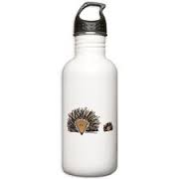
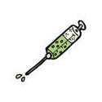
Harke: immer mit den Zinken nach unten hinlegen oder stellen!
Grubber: immer mit den Zinken nach unten hinlegen oder stellen!
Reihenzieher: die Zacken nach unten legen bzw. zur Wand stellen
SONNENSCHUTZ: bitte im Hochsommer darauf achten, dass die Kinder einen geeigneten Kopfbedeckung tragen / eingecremt sind
Genügend trinken: bei der Beetarbeit im Sommer, immer Trinkflaschen dabei haben
Tetanusimpfung: Ist die Impfung aktuell?

Slide 26
Gartenarbeitsschulen in Berlin – Beratung für Ihren Schulgarten

Slide 27
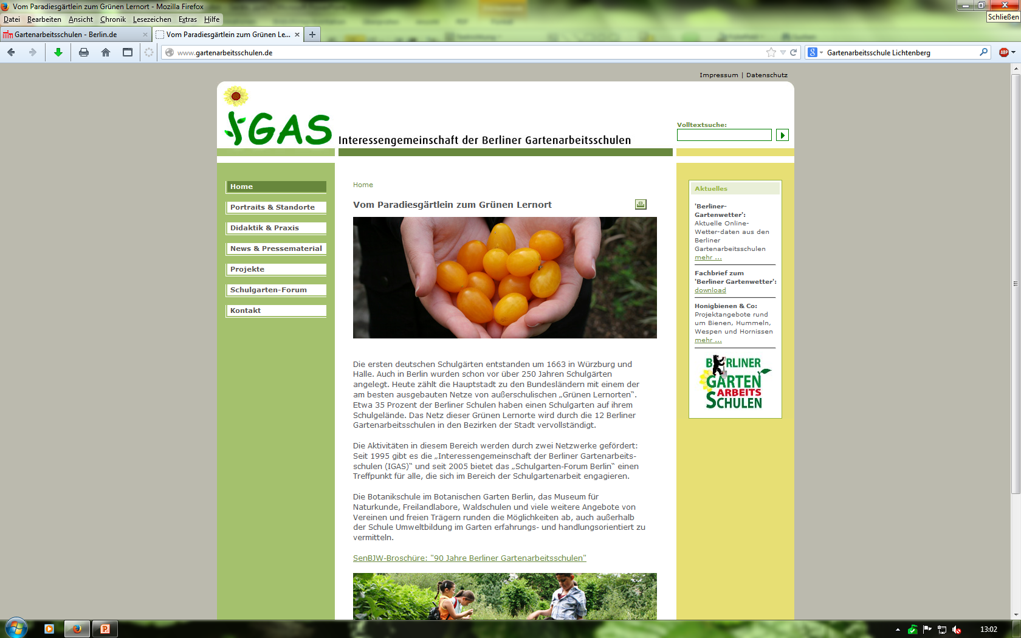

Slide 28
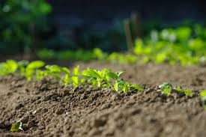
Vielen Dank für Ihre Aufmerksamkeit und viel Spaß bei der Gartenarbeit

Slide 29
Quellen
nachhaltigleben.de
sweethome-online.de
duden.de
grube.de
ingadi.de
sonneck.com
kard.pl
tradeindia.com
canoo.net
rasenpflege.org
mercateo.com
palmenblog.pa.funpic.de
wand-und-beet.de
yatego.com
growi.de
http://pixabay.com

